Slide 1
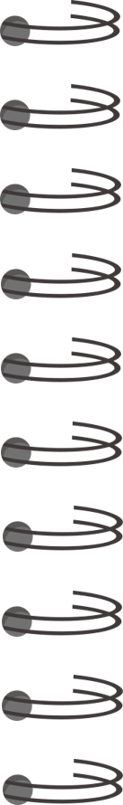
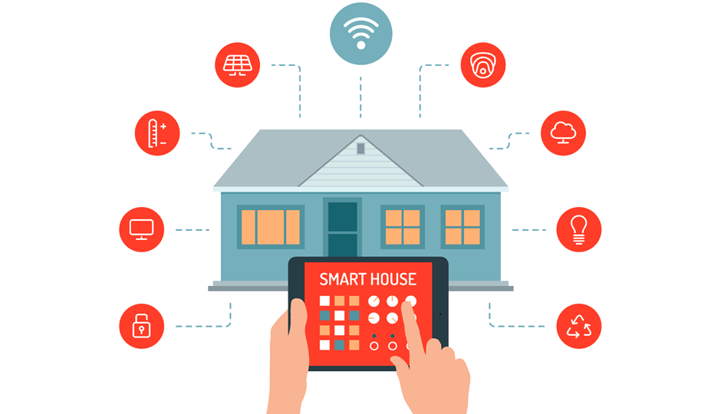
الوحدة الثانية: التقنية والحياة
الدرس الاول : المراقبة والتحكم
إعداد الاستاذة :عبير الغريب

Slide 2


الحضور والغياب

Slide 3

نواتج التعلم
التعرف على نظام المراقبة .
التعرف على أنظمة التحكم.
التعرف على المستشعرات.
التمييز بين أنواع المستشعرات واستخداماتها المختلفة .

Slide 4
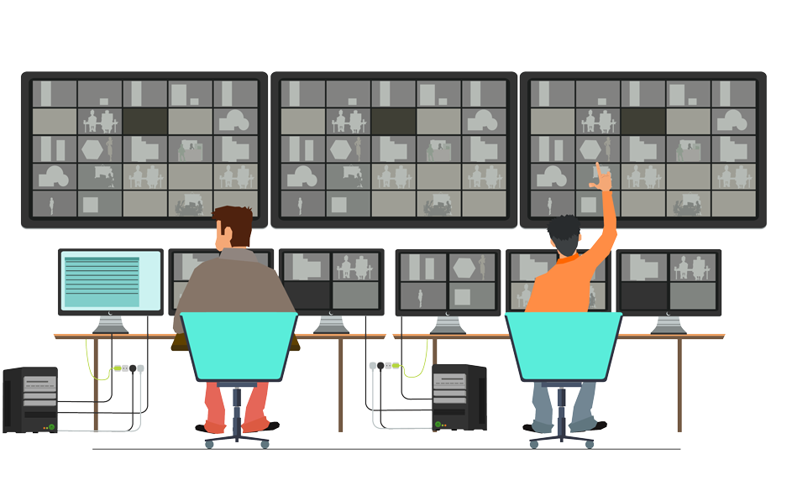
انظمة المراقبة
تعتمد عملية المراقبة في أنظمتها المتزامنة على المستشعرات ,حيث يفحص النظام البيانات التي تجمعها هذه المستشعرات ويحللها ويقوم بالعمل بناء على مخرجاتها , تعد أنظمة الإنذار ضد السرقة من أكثر أنظمة المراقبة شيوعاً .

Slide 5
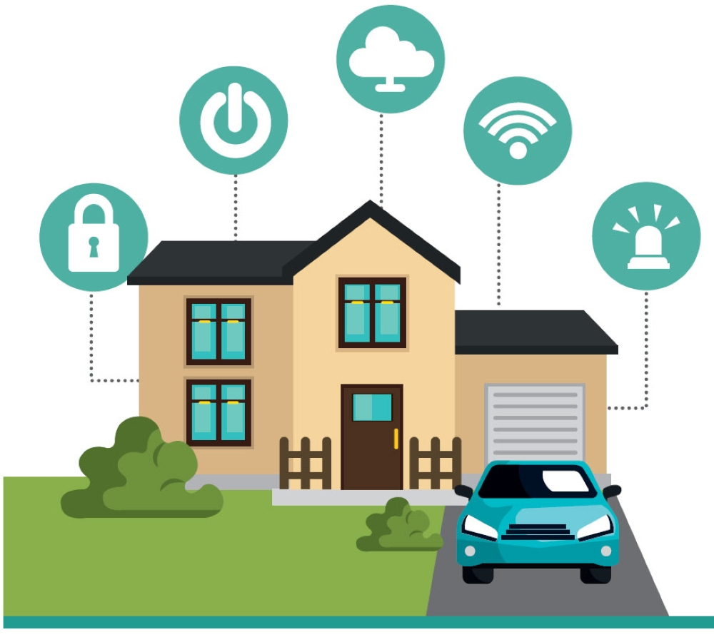
أنظمة التحكم
نظام التحكم يقوم بإدارة أو توجيه أو إعطاء أوامر أو تنظيم سلوك الاجهزة أو الأنظمة الاخرى باستخدام حلقات التحكم لتحقيق النتيجة المطلوبة .

Slide 6
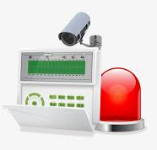
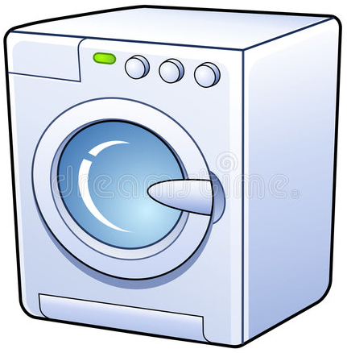
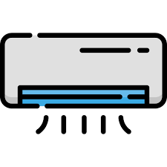
أمثلة على التطبيقات المنزلية والصناعية لأنظمة التحكم
أنظمة الإنذار المبكر
الغسالات
مكيفات الهواء

Slide 7
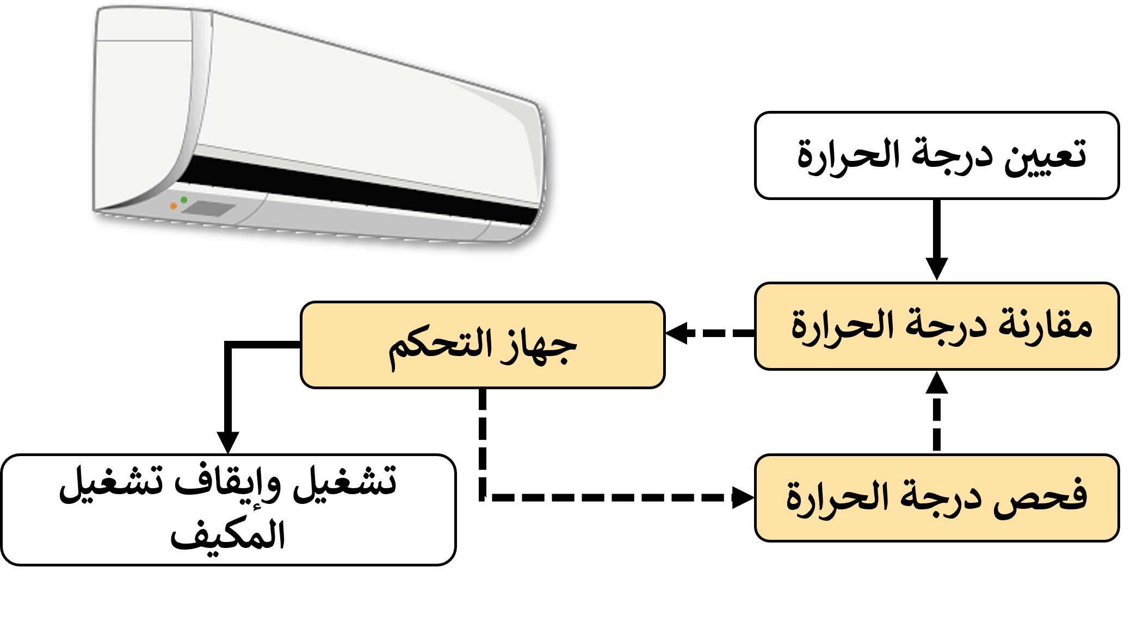
نظام التحكم المغلق

Slide 8
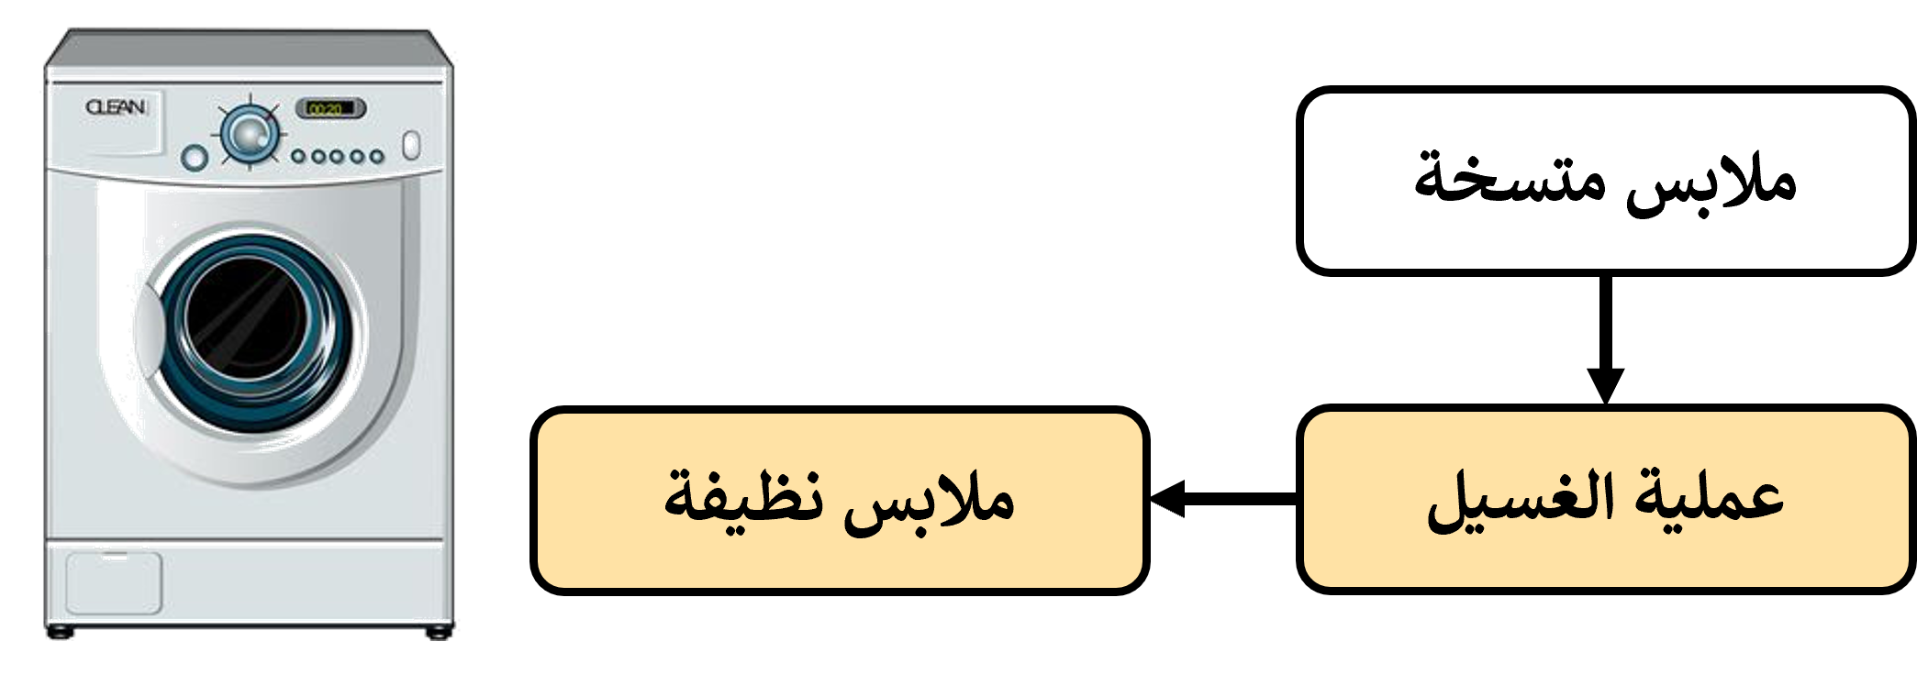
نظام التحكم المفتوح

Slide 9
مقارنة بين النظام المغلق والنظام المفتوح
لا يوجد للمخرجات أي تأثير على المدخلات أو في علمية التحكم.
يراقب المخرجات ويستخدم بياناتها في التحكم بالنظام وضبطه.
مراقبة
مراقبة
لا يوجد مقارنة بين القيم الناتجة الفعلية، والقيم المطلوبة.
مراقبة المخرجات واستخدام بعض معلومات المراقبة لمقارنتها مع المخرجات المتوقعة من النظام.
يفتقر إلى القدرة على التعامل مع المتغيرات المحتملة في الظروف المحيطة.
يصمم لتحقيق الظروف المناسبة للحصول على المخرجات
المرغوبة والمحافظة عليها بصورة آلية.
لا يقدم نظام التحكم المفتوح أي تغذية راجعة.
يقدم نظام التحكم المغلق التغذية الراجعة .

Slide 10
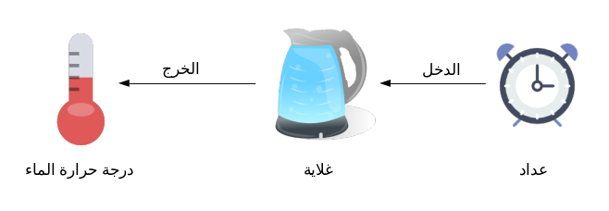
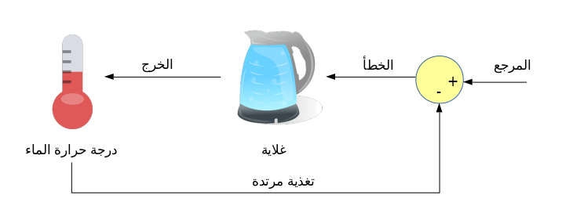
تقويم مرحلي ( ما نوع نظام التحكم )
نظام تحكم مفتوح
نظام تحكم مغلق

Slide 11
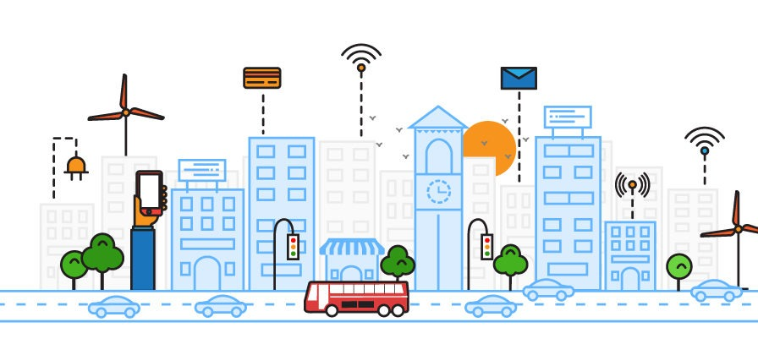
المستشعرات
المستشعر هو جهاز يمكنه قياس التغيرات في العوامل البيئية المحيطة كالضوء والضغط ودرجة الحرارة وحتى الحركة وغيرها من العوامل.
يقوم المستشعر بجمع بيانات خاصة بقيم العوامل التي يتم قياسها. ويتم إرسال تلك البيانات إلى نظام محوسب يقوم بمعالجتها واتخاذ الإجراء المناسب بناء على قيمها.

Slide 12
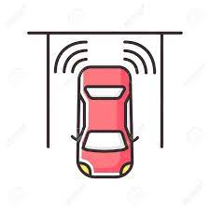
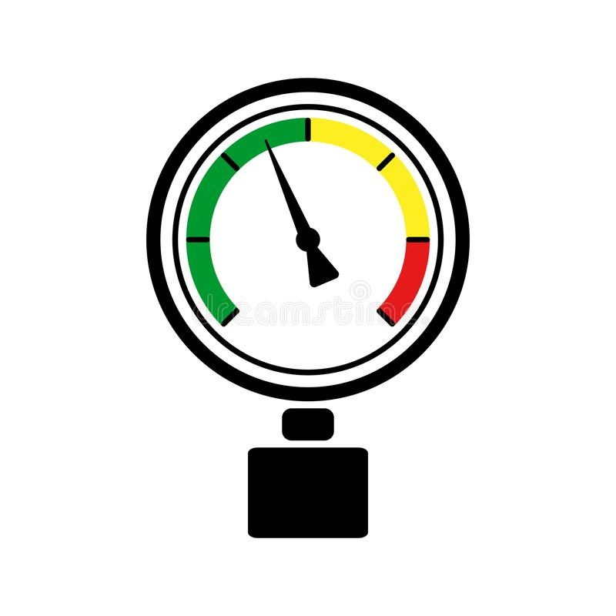
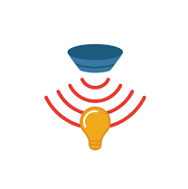
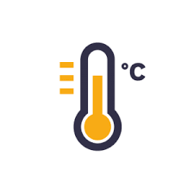
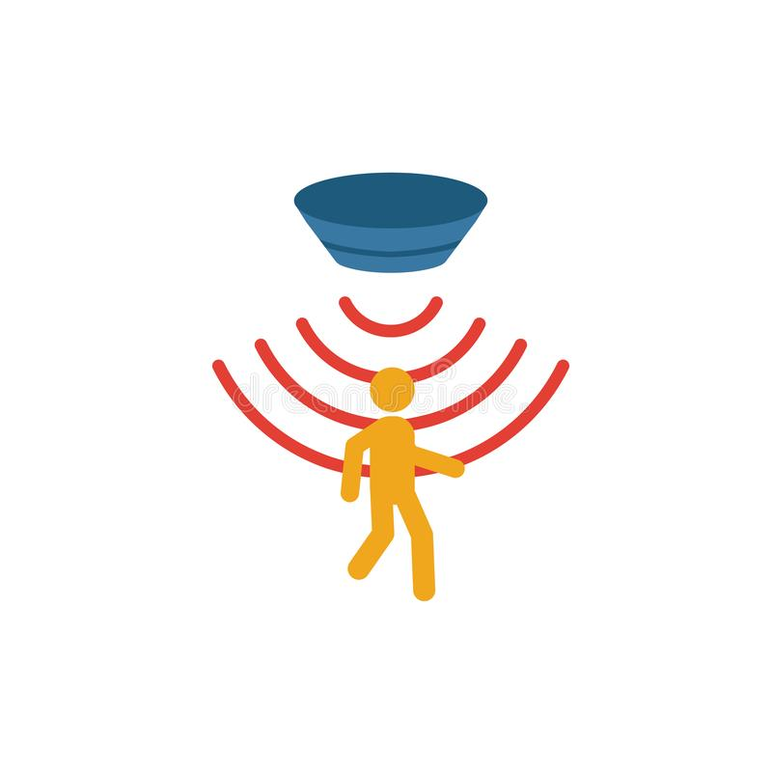
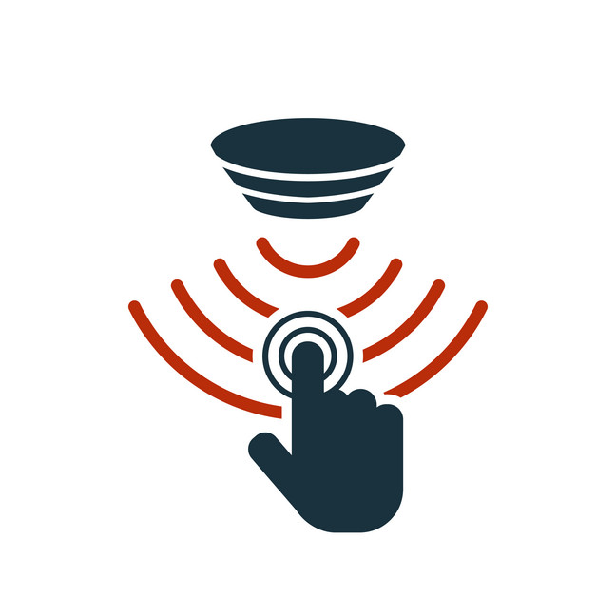

انواع المستشعرات
مستشعرات التقارب
Proximity sensors
مستشعرات الضغط Pressure sensors
مستشعرات الإضاءة
Light sensors
مستشعرات درجة الحرارة
sensors Temperature
مستشعرات الحركة
Motion sensors
مستشعرات اللمس Touch sensors
مستشعرات الدخان Smoke sensors

Slide 13
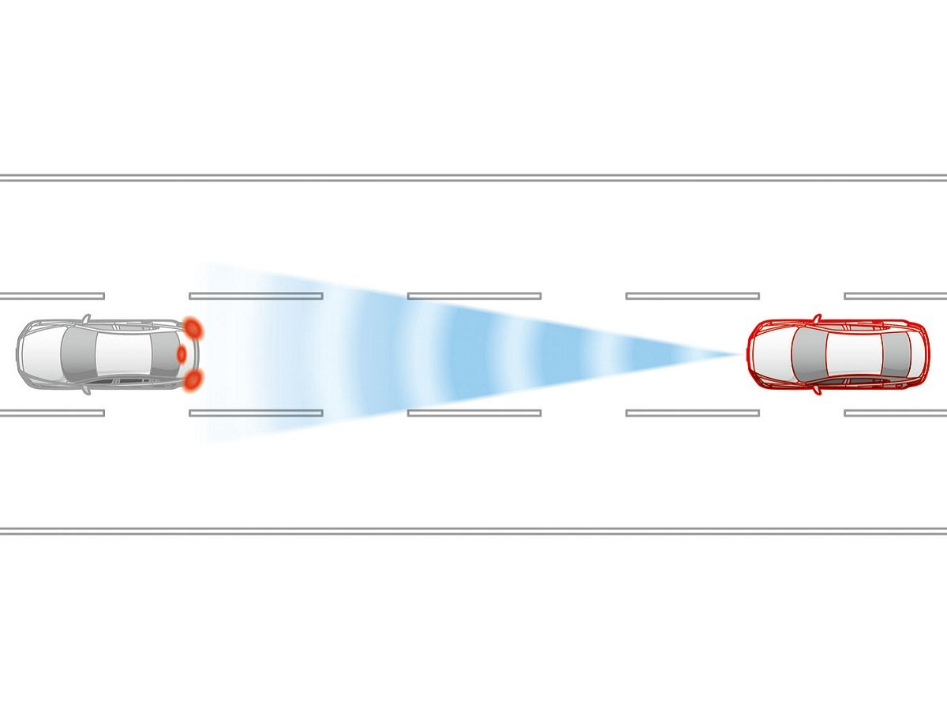
انظمة المكابح التلقائية
تعتمد تقنيات المكابح التلقائية على المدخلات من المستشعرات.
تستخدم المستشعرات مدخلات بأشعة الليزر أو الرادار أو الموجات فوق الصوتية أو الأشعة تحت الحمراء أو بيانات الفيديو لاكتشاف وجود مركبات أو أية عوائق أخرى في مسار السيارة.
يمكن لمستشعر نظام تحديد المواقع GPS اكتشاف المخاطر الثابتة كإشارات التوقف من خلال قاعدة بيانات موقعها.
صممت معظم هذه الأنظمة للحد من سرعة السيارة ومحاولة إيقافها قبل الاصطدام بجسم ما بتفعيل المكابح تلقائيا عند استشعار عائق، أو بإرسال إشارة تنبيه أو أنذرا للسائق.

Slide 14

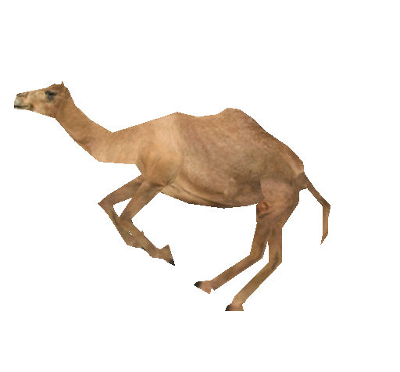
تقويم ختامي لعبة سباق الهجن
الشوط الاول
هو جهاز يمكنه قياس التغيرات في العوامل البيئية المحيطة كالضوء والضغط ودرجة الحرارة.
نظام المراقبة
جهاز التحكم
المستشعر

Slide 15
تقويم ختامي لعبة سباق الهجن
الشوط الثاني
تعتمد تقنيات .................... على المدخلات من المستشعرات.
المكابح التلقائية
نظام المراقبة
جهاز التحكم

Slide 16
تقويم ختامي لعبة سباق الهجن
الشوط الثالث
تكشف وجود أجسام في محيطها دون الاتصال بها مباشرة.
مستشعرات الضغط
مستشعرات التقارب
مستشعرات الإضاءة

Slide 17
تقويم ختامي لعبة سباق الهجن
الشوط الرابع
يستخدم للكشف عن وجود الضوء وكميته.
مستشعرات الدخان
مستشعرات درجة الحرارة
مستشعرات الإضاءة

Slide 18


اصحبني الى
القمر
مجموعة الرابعة
مجموعة الثالثة
مجموعة الثانية
مجموعة الاولى

Slide 19
الواجب
من خلال الصور التالية حدد نوع المستشعرات ؟

Slide 20

شكراً لحسن المتابعة والمشاركة

